Slide 1
Тернопіль 2016
Тернопільська спеціалізована школа I-III ст. №3
з поглибленим вивченням іноземних мов
З досвіду роботи
вчителя англійської мови
Єгорової Наталії Євгенівни

Slide 2
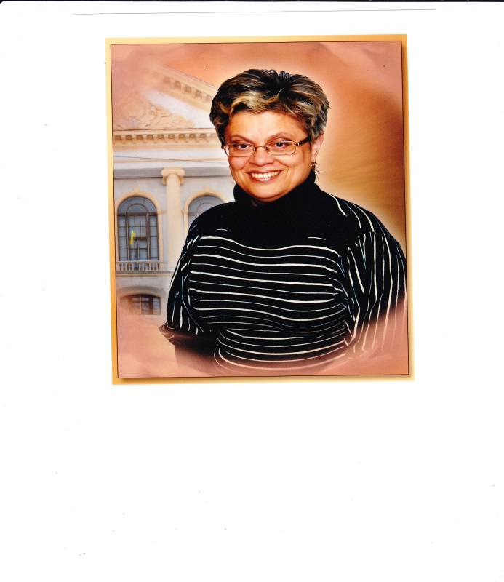
Загальні відомості
П.І.П.: Єгорова Наталія Євгенівна
Посада: учитель англійської мови
Освіта: вища
Стаж роботи: 31 рік
Кваліфікаційна категорія: вища
Звання: старший учитель

Slide 3

Науково-методична проблема:
«Формування комунікативної компетентності учнів шляхом використання мультимедійних технологій».

Slide 4
АКТУАЛЬНІСТЬ ТЕМИ:
Використання мультимедійного супроводу на уроках,зокрема на уроках курсу «Література Англії та США» має таки переваги:
-здійснення диференціації навчального процесу;
-створення умов для підвищення рівня зацікавленості учнів у навчальній діяльності завдяки внесенню елементів новизни;
-створення нового змісту уроку.
Об’єктом дослідження є особливості використання мультимедійних технологій на уроках курсу «Література Англії та США»,
Метою дослідження є:
-розкрити сутність мультимедійного супроводу для ефективного вивчення курсу
Шляхом реалізації науково-методичної проблеми є системне використання мультимедійного супроводу на уроках викладанні курсу «Література Англії та США».

Slide 5
Beowulf
MATCH THE FOLLOWING AND
MAKE A STORY:
1. take off a) put an object in its place
2. put away b)stop sleeping
3. come into c)remove things
4. wake up d)put things or clothes on one’s body
5. pull off e)return
6. come back f)enter
7. go back g)remove violently
8. put on

Slide 6
граматика у 5-11 класах
читання у 5-7 класах
аудіювання у 3-5 класах
МОЇ ТЕСТОВІ ЗАВДАННЯ
використання лексики у 5-11 класах
з курсу «Література Англії та США»
Підготовка до ЗНО
з курсу «Країнознавство»

Slide 7
There are several proverbs which can express the main idea of each recruiter’s opinion. Choose the most suitable one from the list (A-G)for the speakers above. There are two extra proverbs.
Old birds are not to be caught with chaff.
He who says what he likes shall hear what he doesn’t like.
When in Rome do as the Romans do.
Familiarity brings contempt.
In every beginning thin of its end.
Habits will master you if you don’t master your habits.
Failure teaches success.

Slide 8
Публікації
2005р. –Збірник сценаріїв та відкритих уроків «Sharing Experience with Pleasure.
2006р. -Журнал «Освітянин», грудень, сценарій «Аліса в країні Чудес»
2007р. -Журнал «Освітянин», серпень, сценарій «Снігова Королева»
2012р. Збірник завдань для учнів старшої школи для підготовки до ДПА та ЗНО «Spot on Ukraine»
2015р. Електронний методичний посібник «Мультимедійний супровід уроків курсу «Література Англії та США»

Slide 9

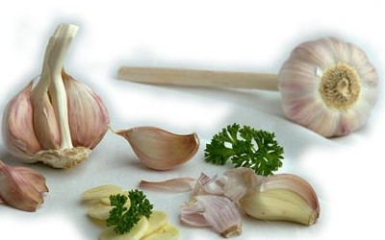

2012р. Збірник текстів та вправ для учнів 8-9 класів загальноосвітніх та спеціалізовних навчальних закладів «Spot on Ukraine»
1.Lead-in
a )Is health one of the main values?
b )Do you often get ill?
c )What must one do to keep fit?
2.Read the text and mark the statements (1-10) as T (true) or F (false) according to the text.
Don`t forget to consult a doctor before trying any home remedies!
The advance of medical knowledge is the least helpful to mankind.
The common aspirin has failed to be of great benefit for millions of people.
Drugs can be both useful and harmful.
Natural healing must be taken into consideration.
Good mood makes one’s immune system stronger.
Diets never influence our health.
Nobody combines traditional medicine with approved herbal remedies.
The text presents all traditional Ukrainian remedies.
The mixture of milk and onion must be drunk quickly before going to bed and in the morning.
The last remedy described in the text takes more than an hour to be prepared.
3.Speaking:
a) Do you trust traditional medicine? Explain your answer.
b) What do you know about remedies?
c) Remedies have become more and more popular lately. Do you think them to be as useful as they are being proved now?

Slide 10
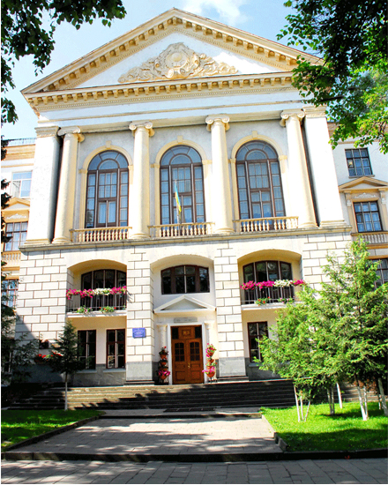
Мультімедійний супровід уроків спецкурсу
«Література Англії та США»
Проект підготувала:
Єгорова Наталія Євгенівна
вчитель англійської мови
вищої категорії
Педагогічне звання –
«старший вчитель»
Тернопіль - 2015

Slide 11
ПРОФЕСІЙНІ КОНКУРСИ
2011р.-«Samsung назустріч знанням»
2015-2016 н.р.-Міський конкурс «Парадигма освітніх інновацій» (Номінація «Профільне навчання») – ІІ місце

Slide 12
УЧАСТЬ У СЕМІНАРАХ
2011р. Міський семінар: доповідь «Проблеми у навчанні діалогу»
2013р.-семінар по навчанню за системою «SMART» із викладачами Канадського коледжу англійської мови
2014р.- журі ІІ етапу Всеукраїнської Олімпіади з англійської мови

Slide 13
ВІДКРИТІ УРОКИ:
2011-2014-відкриті уроки для вчителів, які проходять педагогічну перепідготовку в Інституті післядипломної освіти:
-урок домашнього читання «Sherlock Holmes. The Five Orange Pips» 6 В клас
-урок домашнього читання за прочитаним оповіданням зі збірки «American Crime Stories» 8А клас
-урок практики мови «We Love Sport» 2Б клас
-урок практики мови «We Can Do Many Things» 4 клас
2015-2016р.-відкриті уроки:
-«My Working Day» 3А клас
-урок в рамках семінару « Декларація Прав людини» 9А клас

Slide 14
РОБОТА З ОБДАРОВАНИМИ ДІТЬМИ:
2011-2012н.р.- Мартинчук Олеся виграла конкурс, запроваджений штатом Вісконсин (США) та навчалась рік в Америці.
2011н.р.-Бачинська Марта 3 місце ІІ етапу Всеукраїнської Олімпіади з англійської мови

Slide 15
ФЕСТИВАЛІ ТА КОНКУРСИ
2011р.- вікторина «Подорожуємо Європою» 10 класи
2012р.- міжшкільний конкурс до Міжнародного дня англійської мови 9 класи
2013р.- «Brain Ring» 9-10 класи
2013р.- «Парад мов» 9-11 класи
2014р.-вікторина «What?Where?When?» 9 клас
Щорічні шкільні конкурси іноземної культури

Slide 16
ПОЗАШКІЛЬНІ ЗАХОДИ
2011р.- вистава «В гостях у казки»
2013р.- вистава «Нільс:нові пригоди»
2014р.- свято-вистава «Alice in the Magic World of Letters»
2016р.-вистава до Дня Святого Валентина

Slide 17
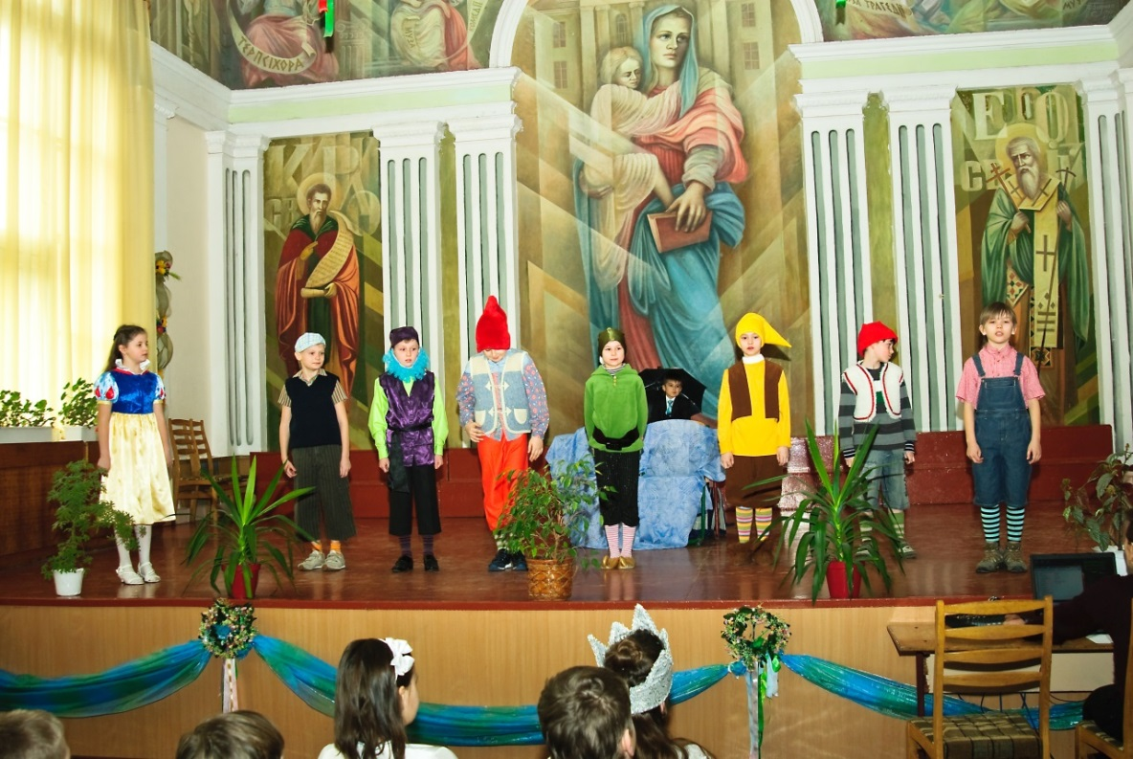
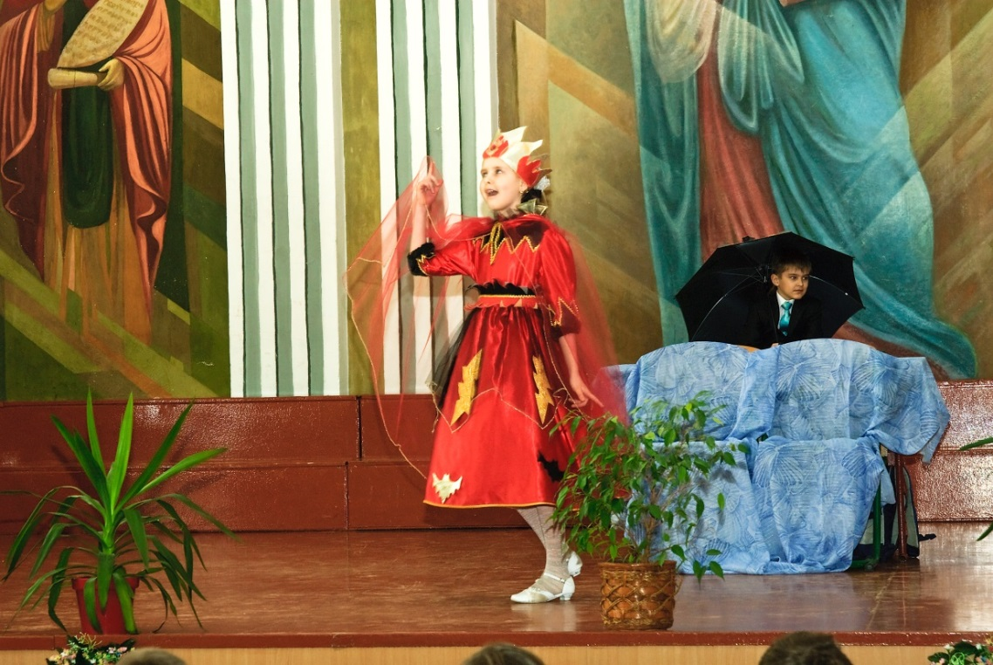
2011р.- вистава «В гостях у казки»

Slide 18
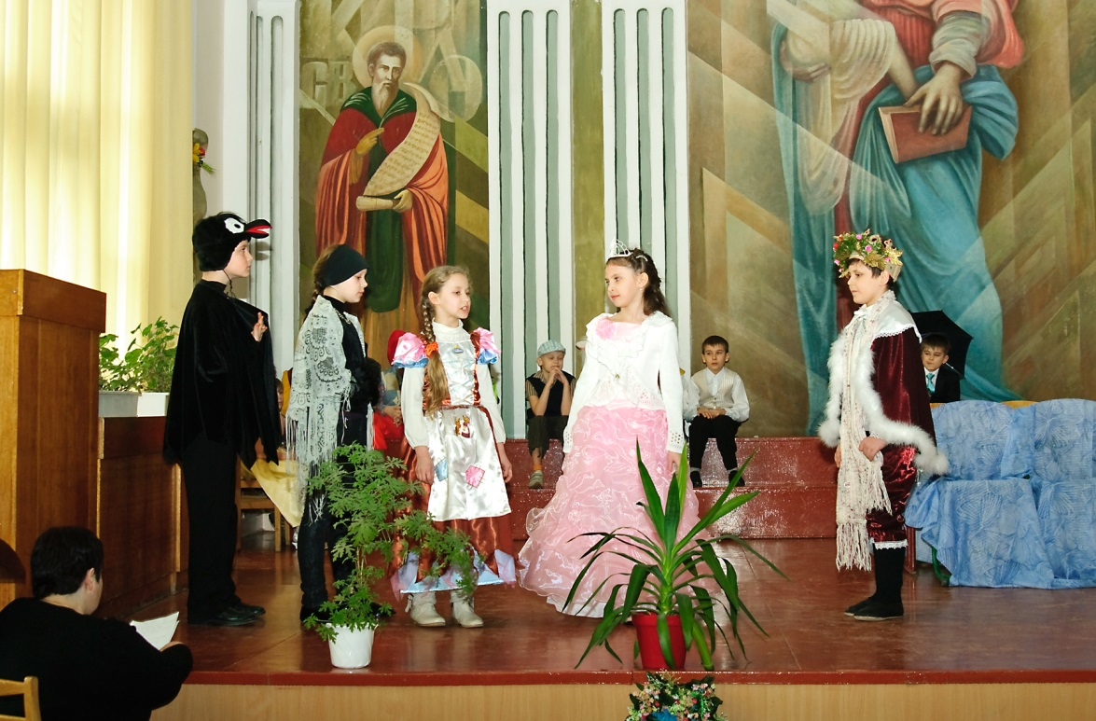
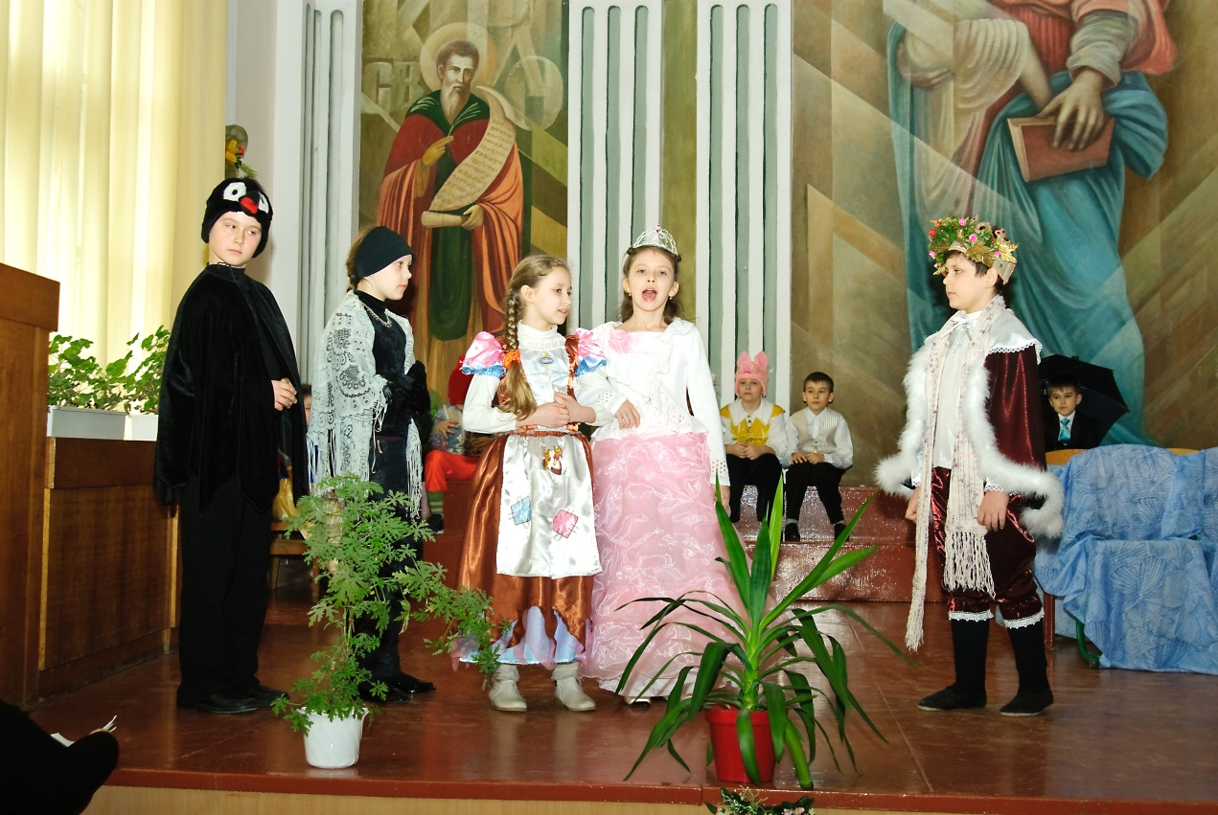

Slide 19
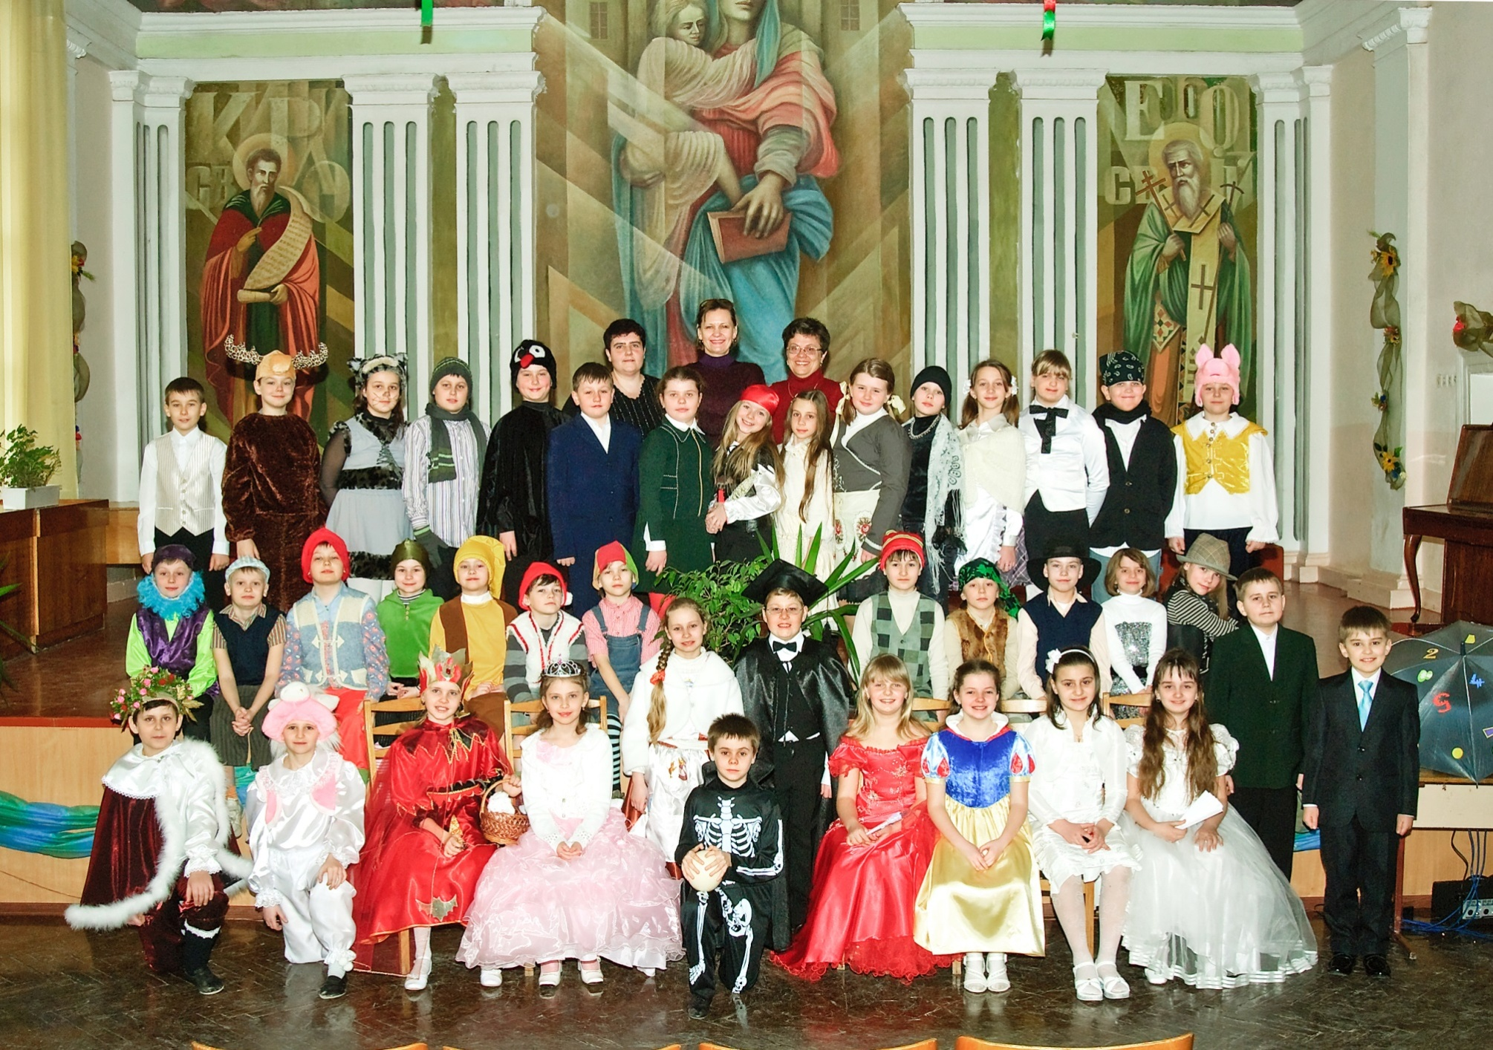

Slide 20
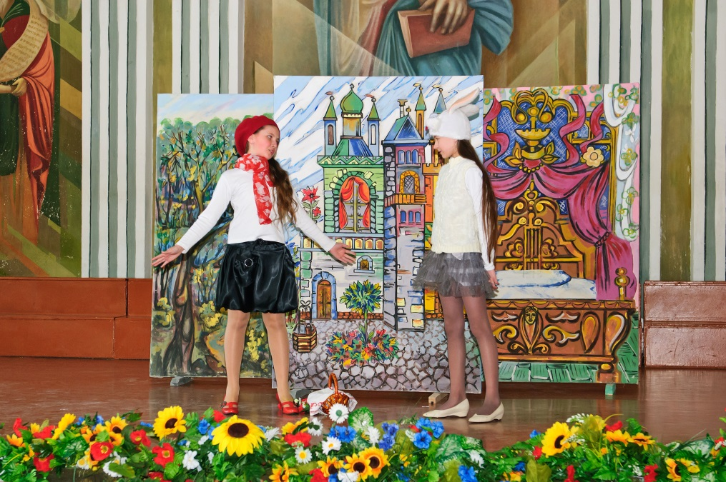
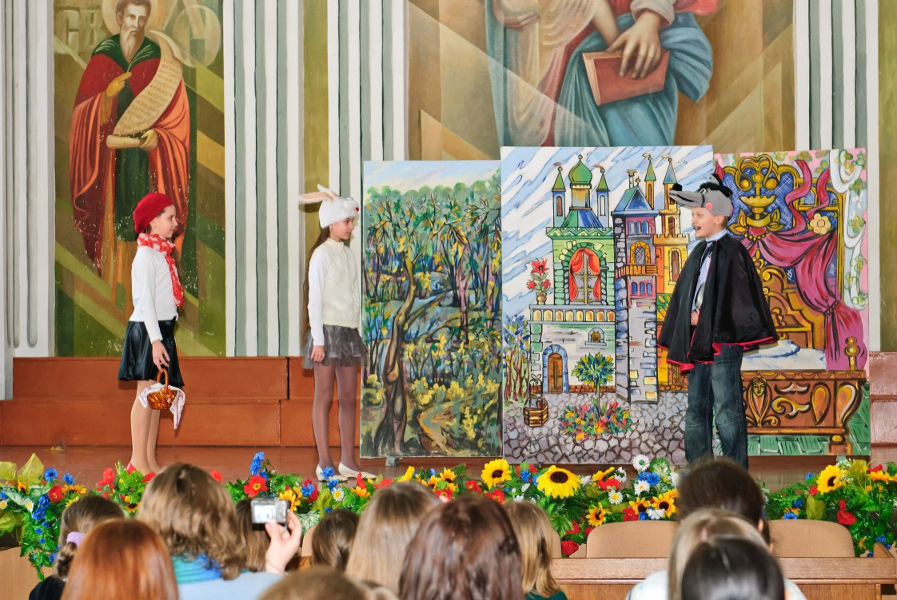
2013р.-«Нільc: нові пригоди»

Slide 21
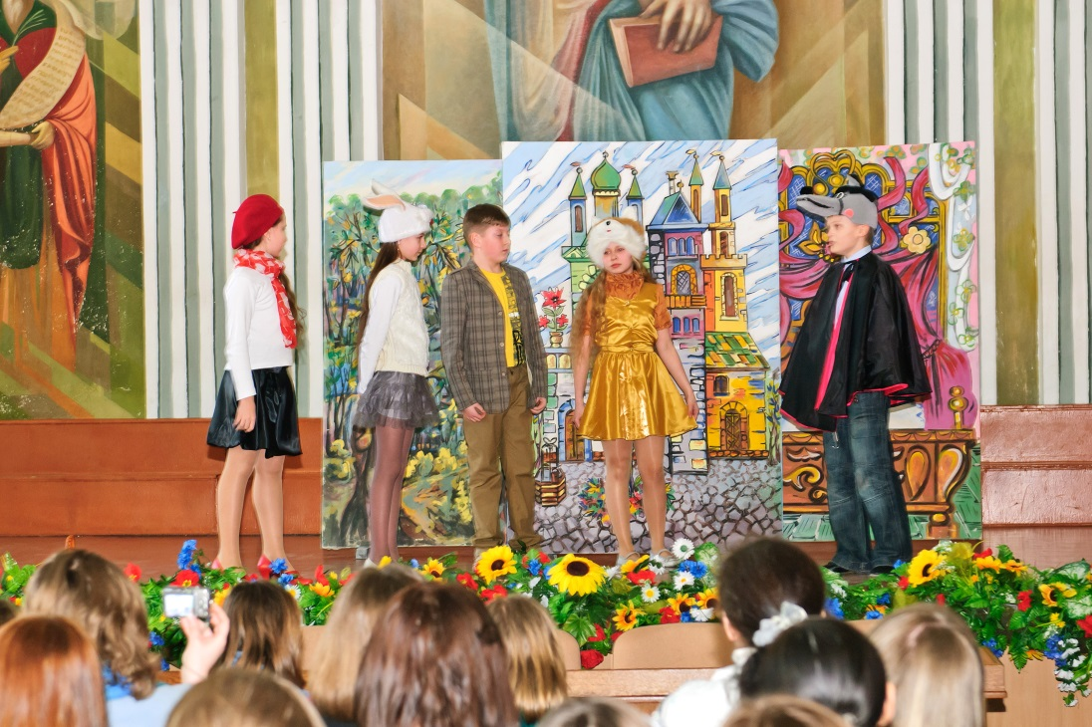
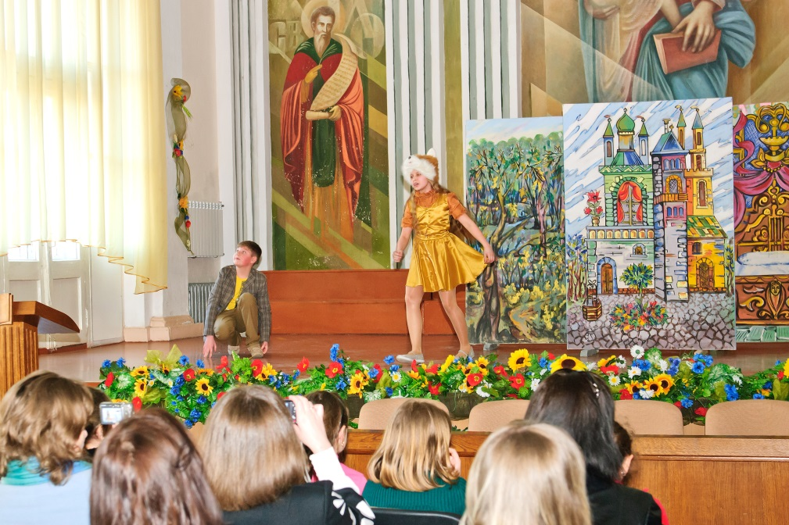
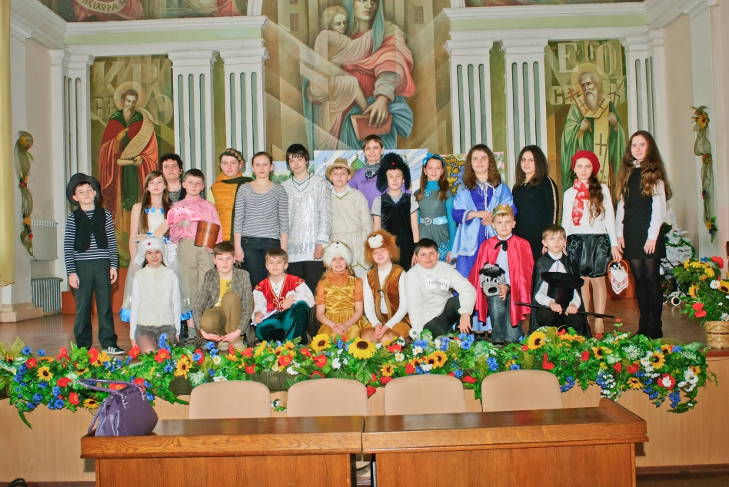

Slide 22
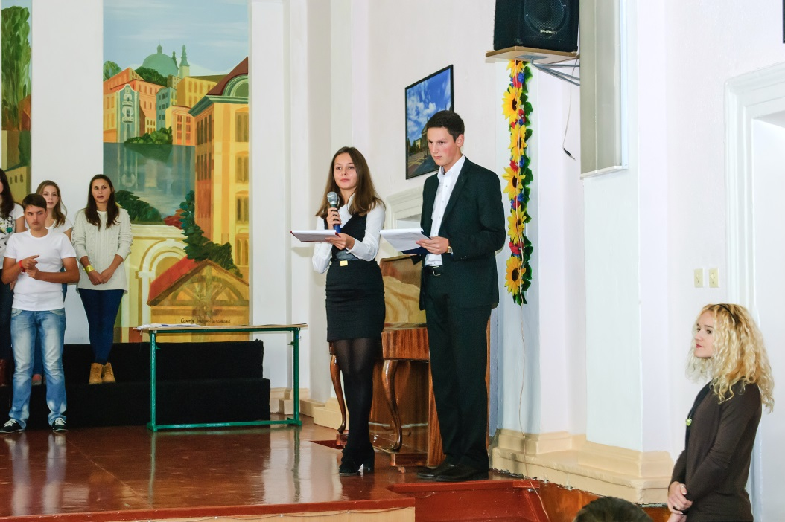
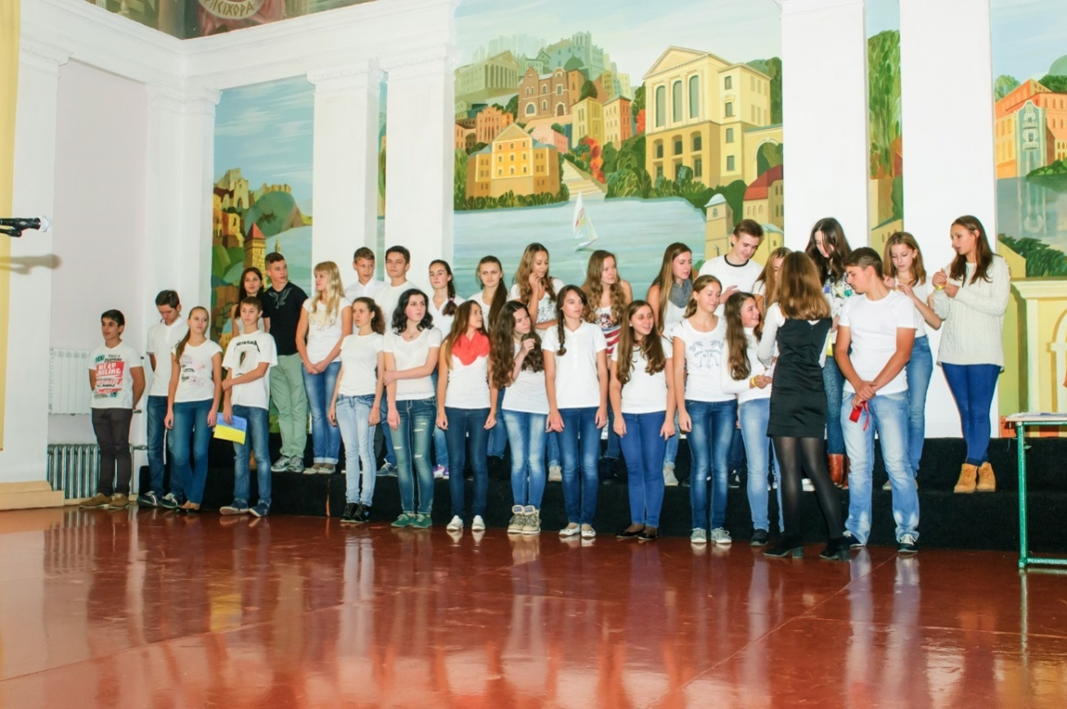
2013р.- «Парад мов» 9-11 класи

Slide 23
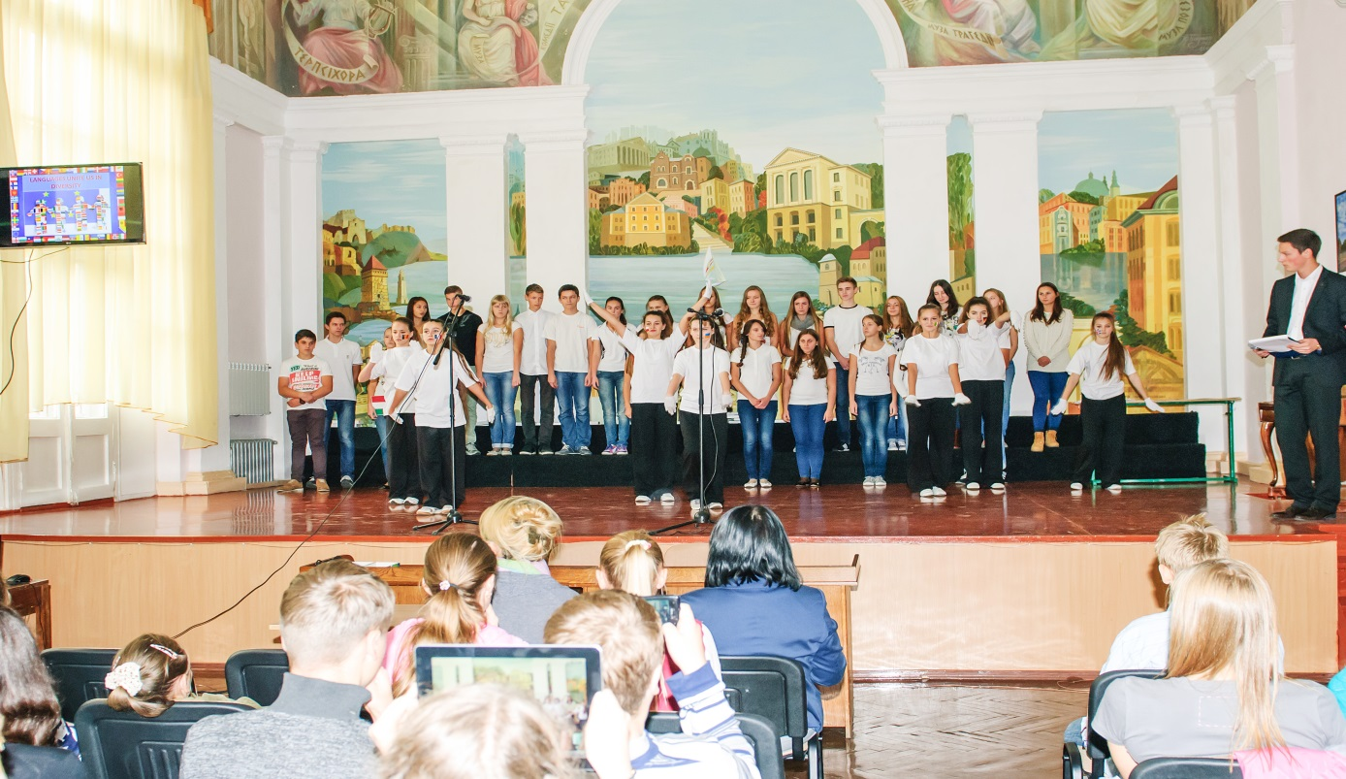
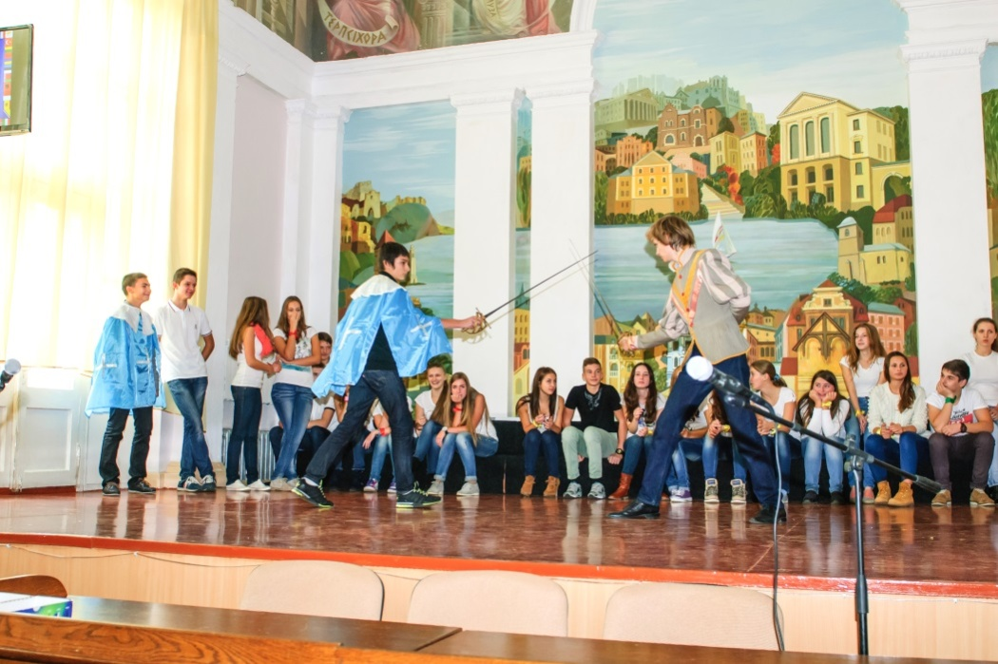
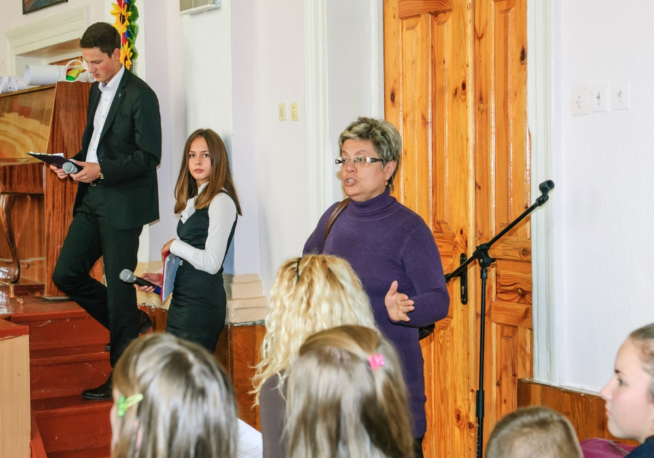

Slide 24
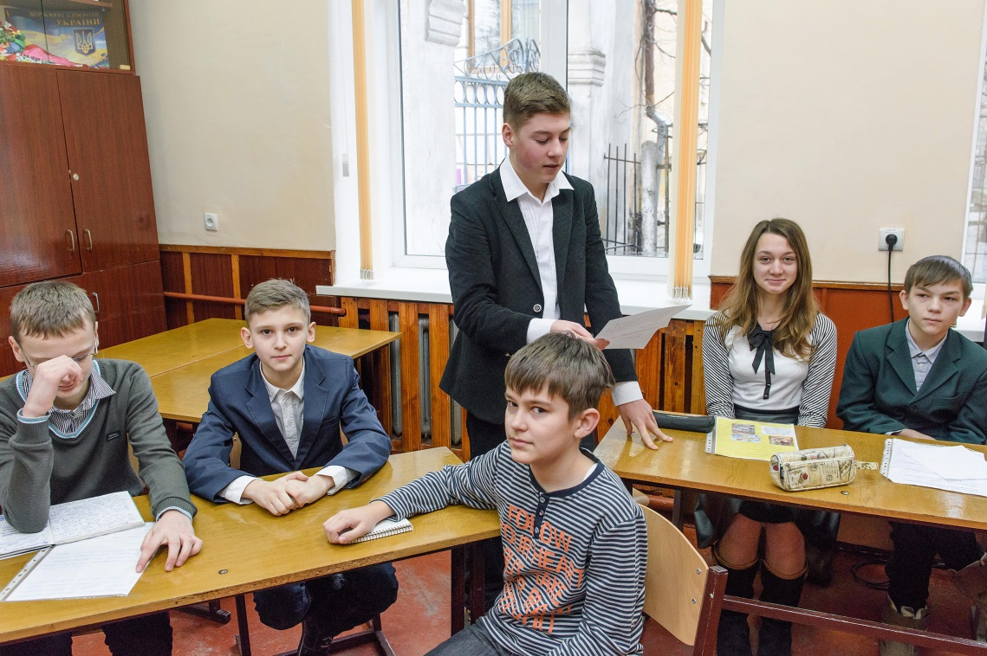
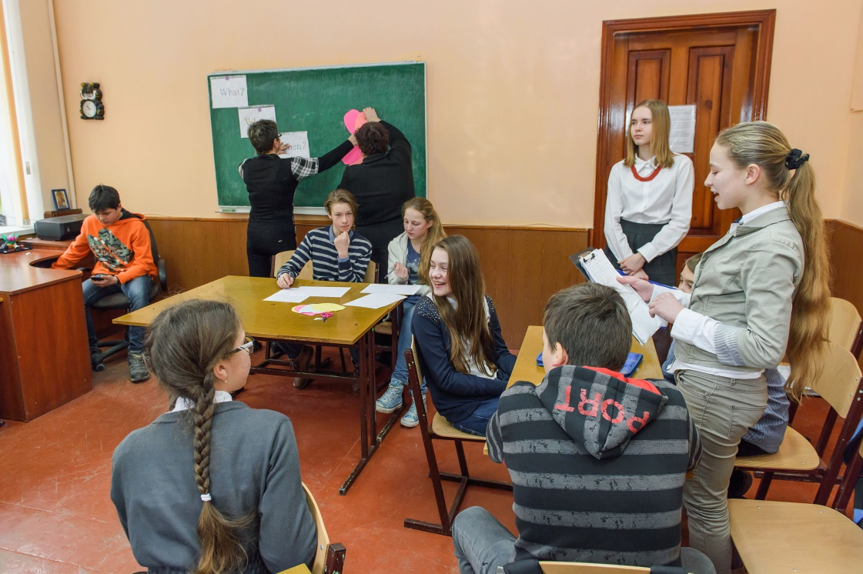
2014р.-вікторина «What?Where?When?»
9 клас

Slide 25
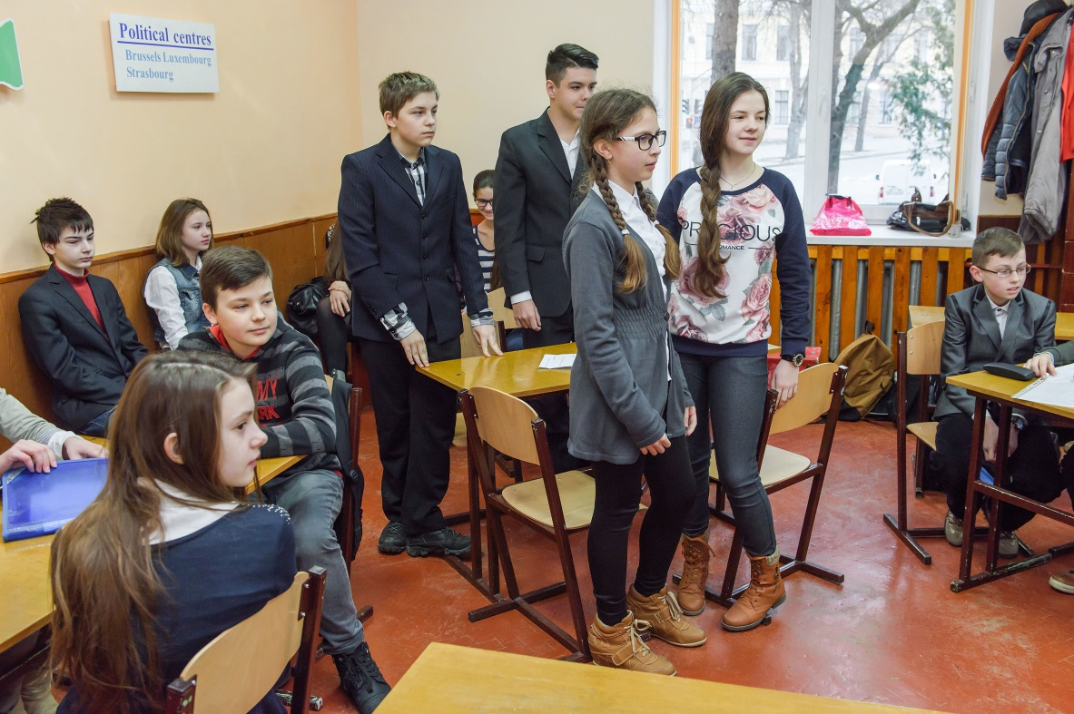
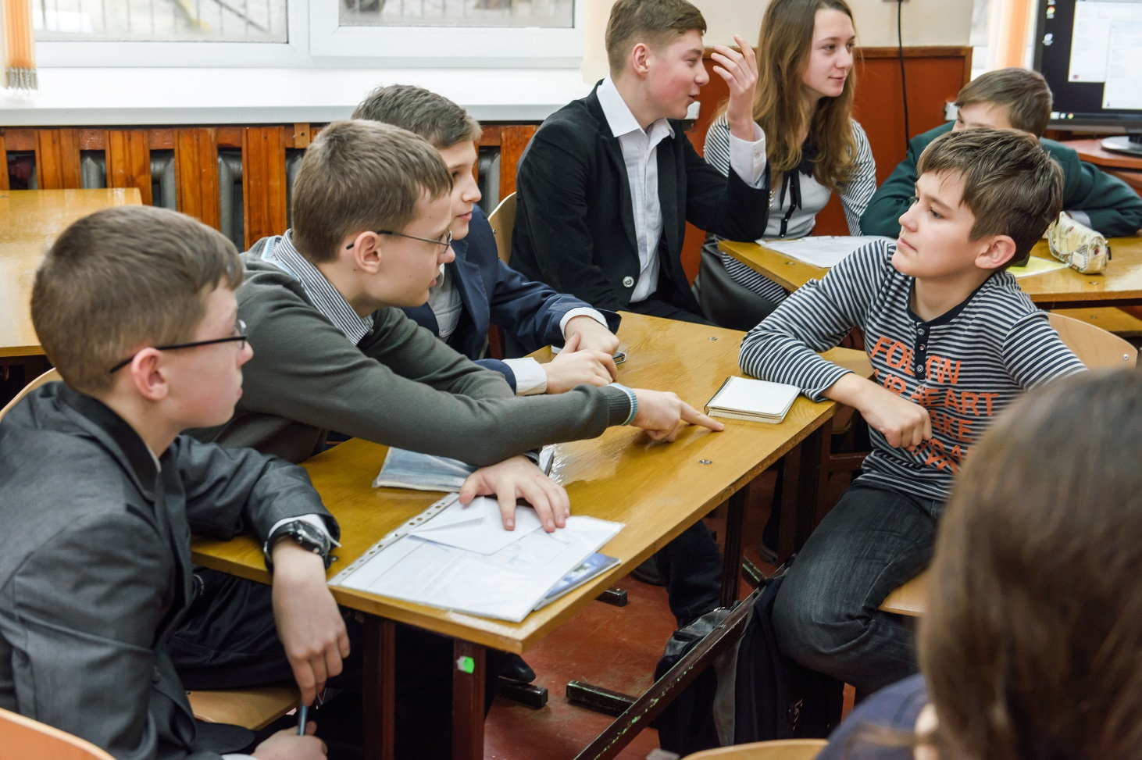

Slide 26
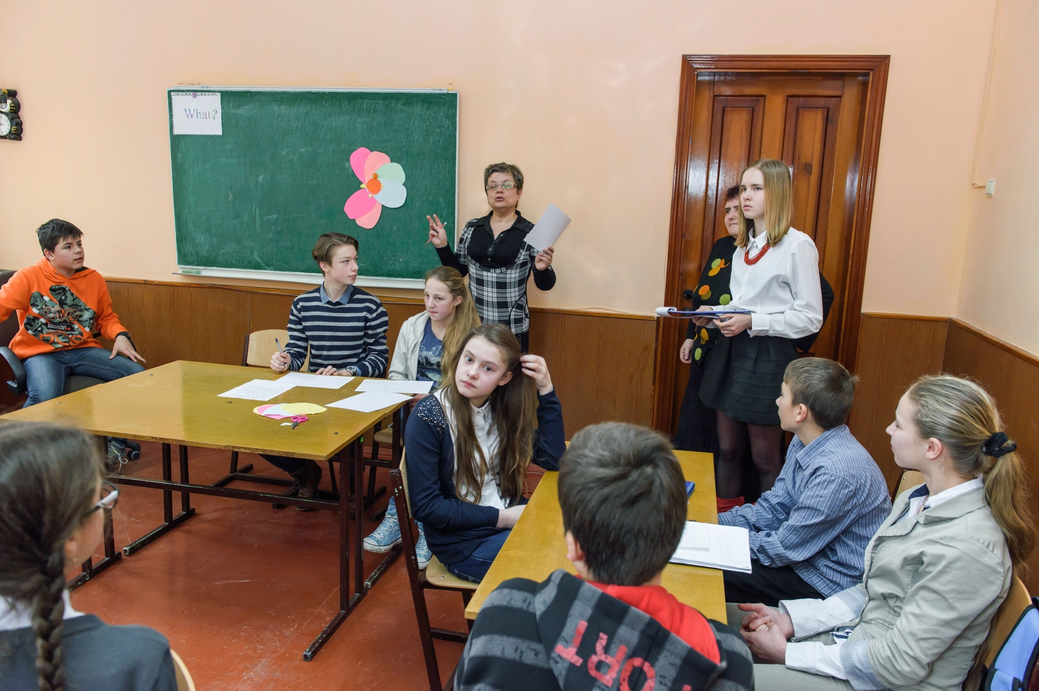

Slide 27
ПОПУЛЯРИЗАЦІЯ ДОСВІДУ РОБОТИ У ЗМІ
Публікації в інтернет-сайті www.lypa.com.ua «Тернопільська Липа»
26.04.2013р.- «Як Тернопільські учні знають Європу»
21.05.2013р.- інтерв’ю «Якими були пригоди Нільса в Тернопільській школі №3»
14.01.2016р.- «В школі №3 нагородили призерів та переможців міських предметних Олімпіад»
23.04.2013р.- радіо інтерв’ю для ТРК обласної держадміністрації про проведення міжшкільного конкурсу англійської мови.

